Slide 1
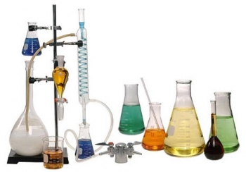
STREAM - лабораторія як новий элемент предметно-розвивального середовища закладу дошкільної освіти
Виконала:
Вихователь середньої групи №2
Кравченко Т.В.

Slide 2
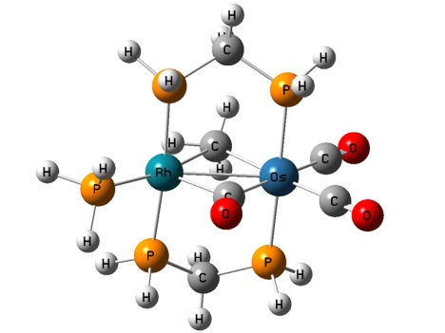
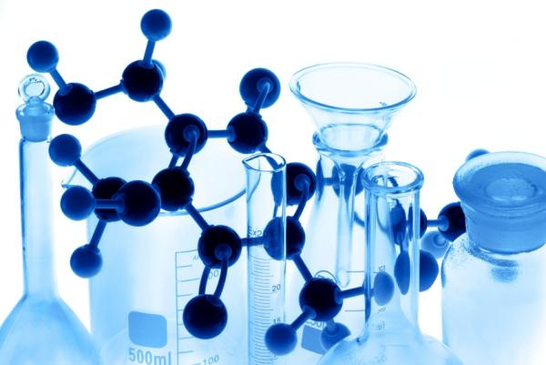
STREAM-лабораторія
– це новий елемент предметно-розвивального середовищаЗДО. Вона створюється для розвитку в дітей пізнавального інтересу, інтересу до дослідницької діяльності і сприяє формуванню наукового світогляду.

Slide 3
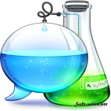
Завдання STREAM -лабораторії
розширення уявлень дітей про фізичні властивості довкілля
розвиток уявлень про основні фізичні явища
розвиток уявлень дітей про деякі чинники середовища
розширення уявлень про використання людиною довкілля

Slide 4


розширення знань дітей про значущість води і повітря в житті людини
знайомство дітей з властивостями ґрунту
формування досвіду виконання правил техніки безпеки при проведенні фізичних і
хімічних експериментів
розвиток емоційно-ціннісного ставлення до довкілля

Slide 5
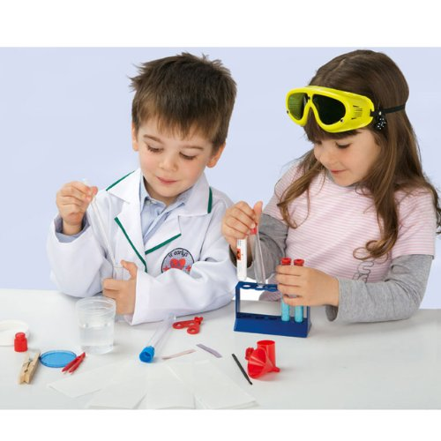
Види лабораторій, які доречні в дитячому садку

Slide 6
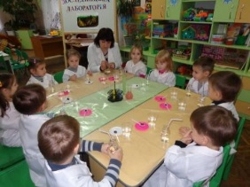
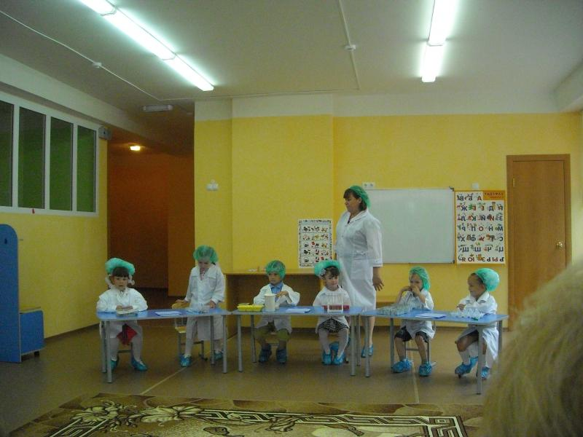
Лабораторія в окремому приміщенні

Slide 7
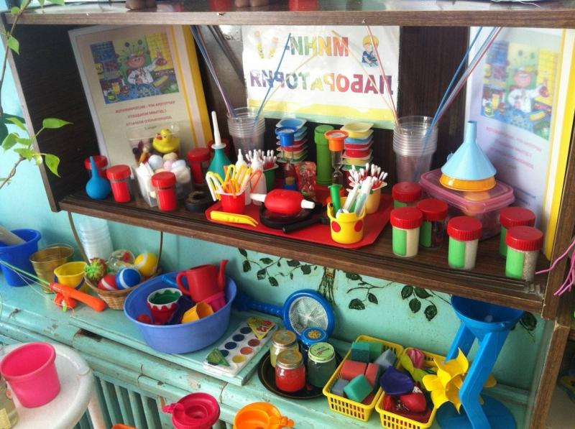
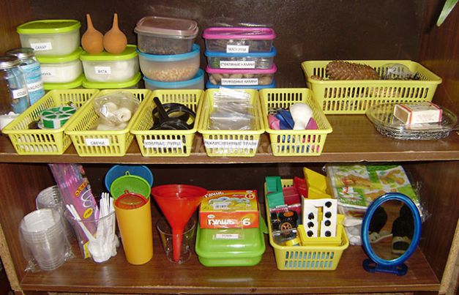
Тематичні міні - лабораторії

Slide 8
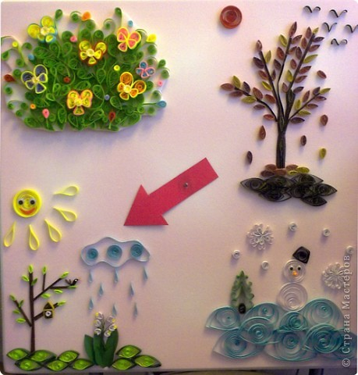
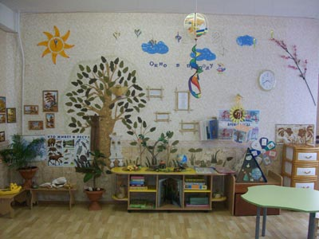
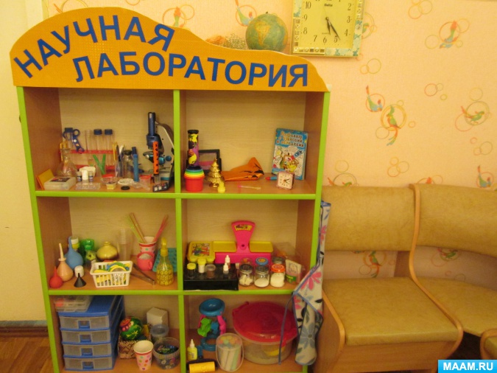
Лабораторія на веранді

Slide 9
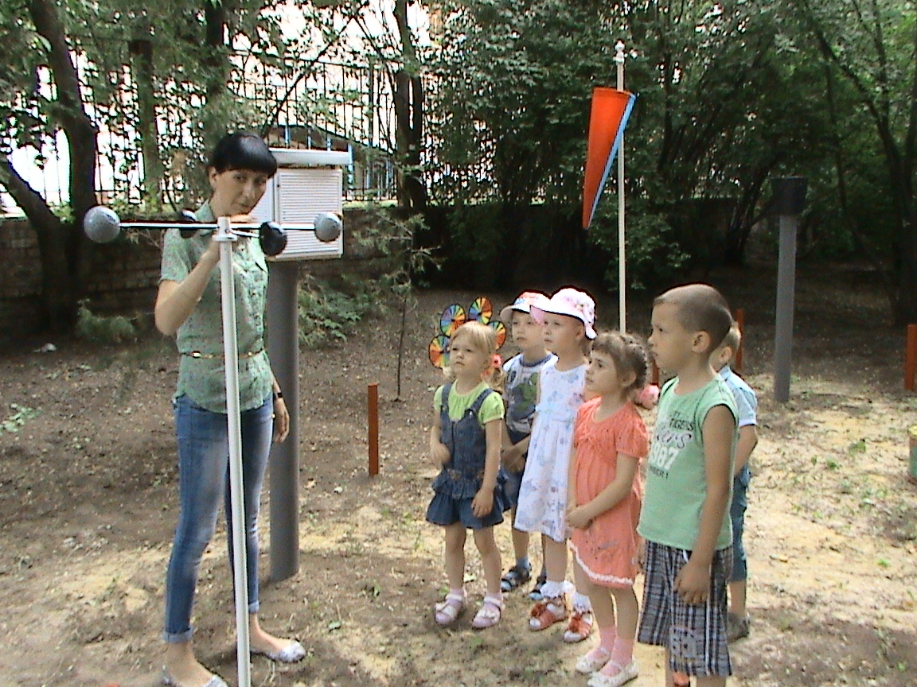
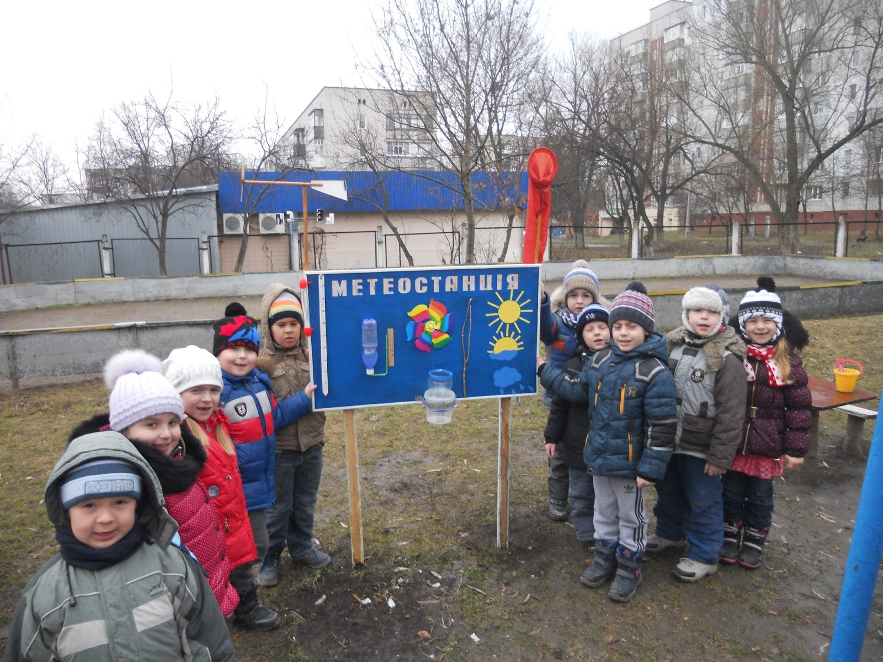
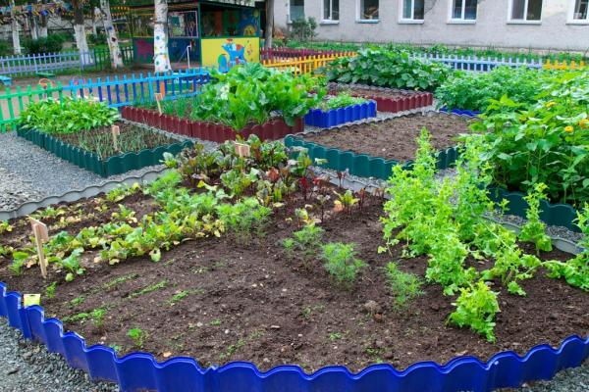
Лабораторія на ділянці дитячого садка

Slide 10
Організації досліджень в лабораторії
Молодший дошкільний вік 1-2 досліди тривалість до 15 - 20 хв.
Старший дошкільний вік 2-3 досліди
тривалість до 25 - 30 хв.
Робота проводиться невеличкими
підгрупами (6 - 8 дітей),

Slide 11
Висновки
Експериментування, дослідження, милування природою активізує в дітей пізнавальний розвиток і закладає основи для усвідомлено правильного ставлення до
об’єктів природи, формує культуру інженерного мислення.

Slide 12
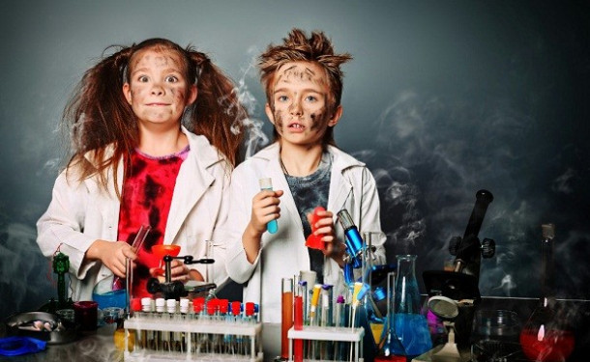
Дякую за увагу!

